Slide 1


Resumen general
Indicadores usa

Slide 2
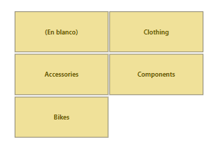
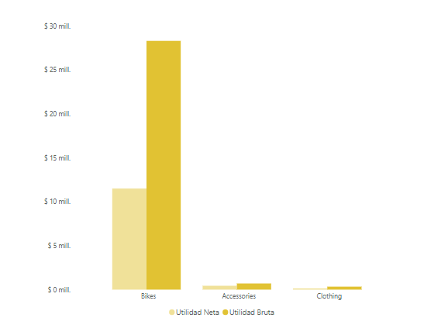
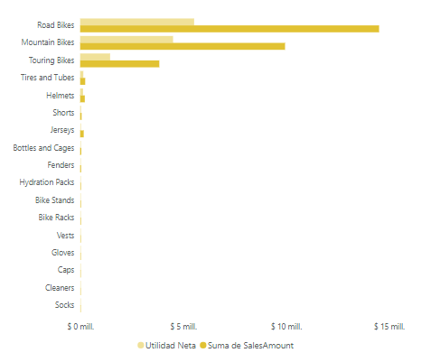



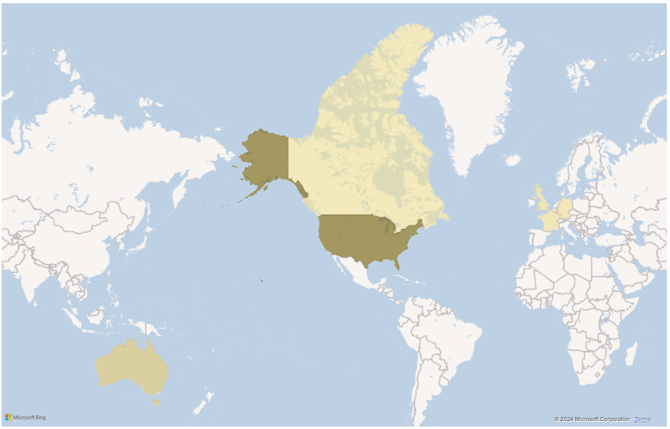

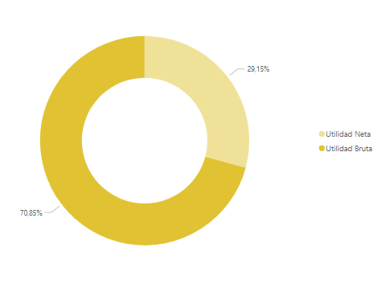
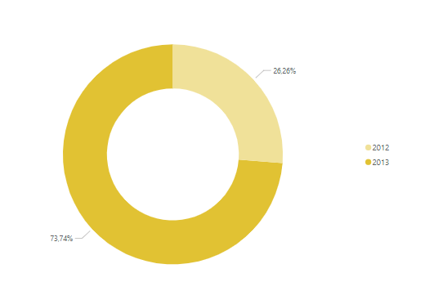


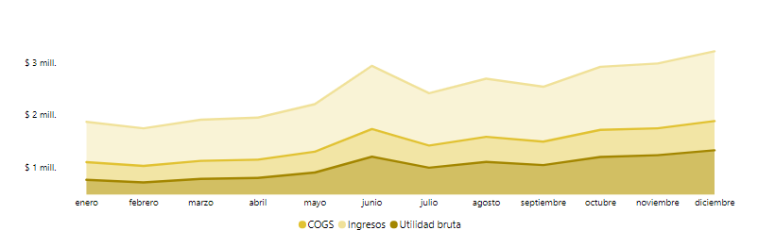
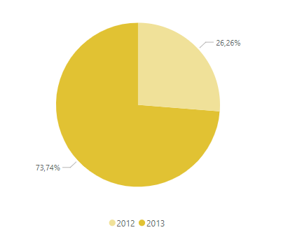

Resumen general
Utilidad por categoría
Utilidad por subcategoría
Total ventas
($$$)
Clientes por país
Ingresos período actual
($$$)
Ingresos período anterior
($$$)
Utilidad bruta actual
($$$)
% variación
ACTUAL
LY
Margen Utilidad
Distribución COGS, Ingresos & Utilidad Bruta
Utilidad bruta anterior
($$$)
% variación
Utilidad neta
($$$)
% variación
COGS

Slide 3

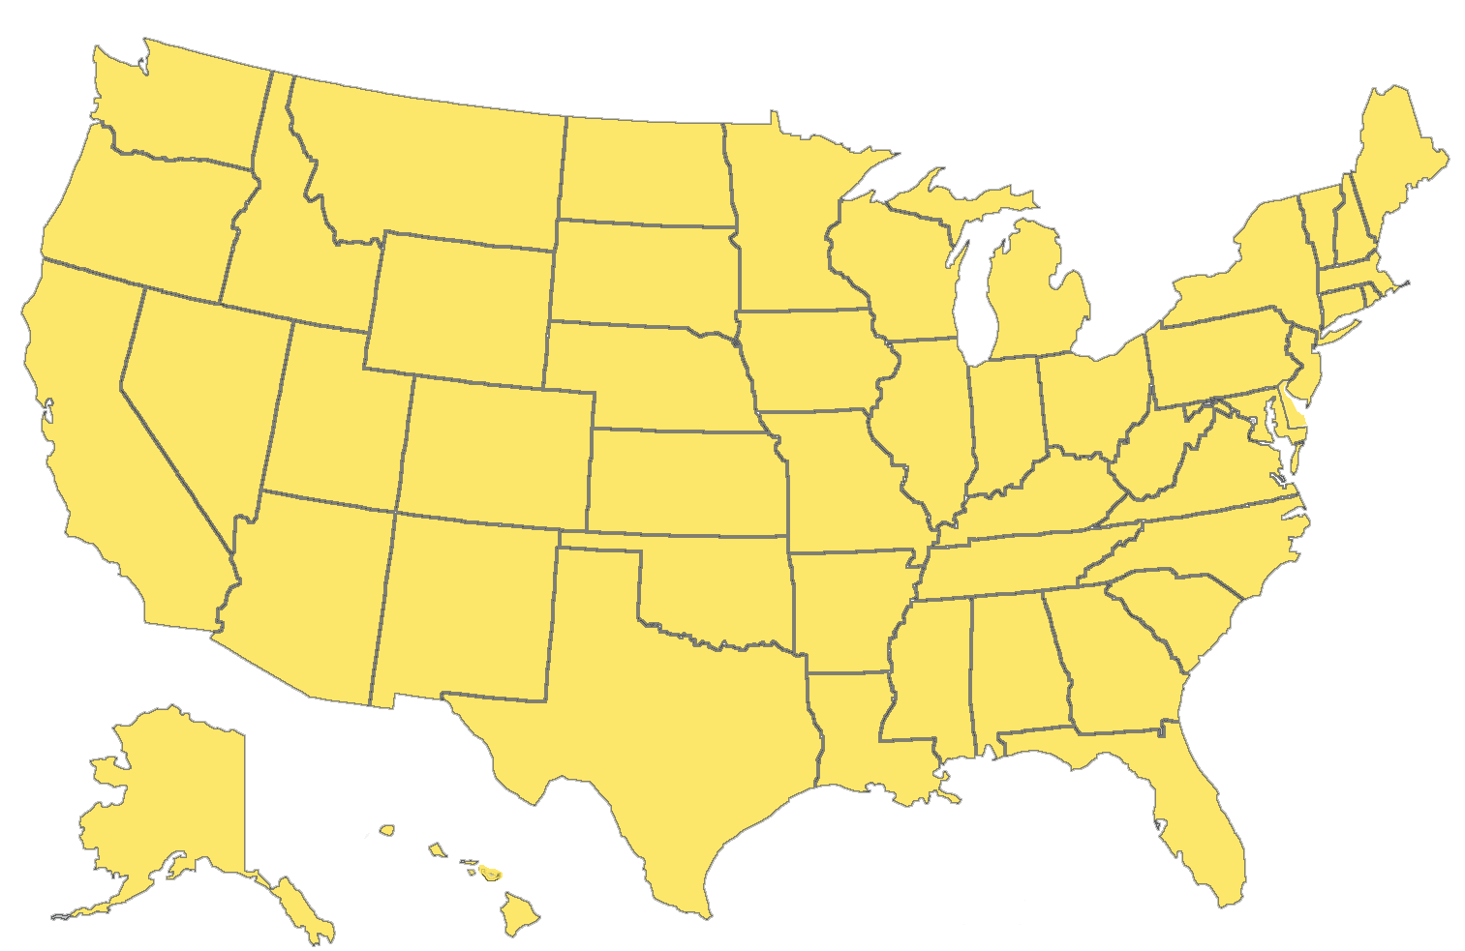
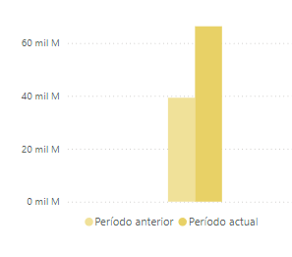
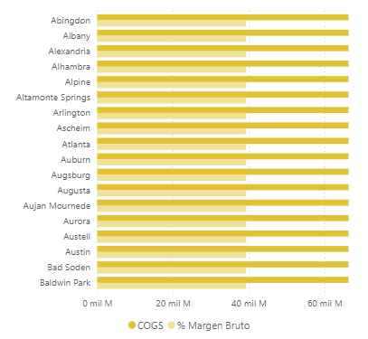
Indicadores usa
Estados de USA
Ingresos acumulados
COGS vs Margen Bruto
Indicadores detallados por ciudad
Estado | Ciudad | Categoría | Ingresos | Utilidad | COGS | Margen bruto | Margen neto | Costo de envío
California | Los Ángeles | Bicicletas | 25.000 | 5.500 | 18,000 | 7.000 | 5,500 | 1.200
Texas | Houston | Accesorios | 15.000 | 3.000 | 10.5000 | 4.500 | 3.000 | 800
Nueva York | Nueva York | Ropa | 30.000 | 8.000 | 21.000 | 9.000 | 8.000 | 1.500
Florida | Miami | Componentes | 10.000 | 2.000 | 7.000 | 3.000 | 2.000 | 6000
Illinois | Chicago | Bicicletas | 20.000 | 4.000 | 14.000 | 6.000 | 4.000 | 1.000
Total ventas
($$$)
Costo envío
($$$)
Utilidad bruta ($$$)
Utilidad neta
($$$)

